Slide 1
UBND QUẬN DƯƠNG KINH TRƯỜNG TIỂU HỌC ĐA PHÚC
MÔN: TOÁN – LỚP 2
BÀI 16: LÍT
GV THỰC HIỆN: PHẠM THỊ THU HÀ
NĂM HỌC 2024 - 2025

Slide 2

TOÁN
BÀI 16. LÍT
(Trang 64)

Slide 3


Slide 4


Slide 5


Slide 6






VÒNG QUAY
KÌ DIỆU
30
20
40
10
1
2
3
50
80
4
5
60
70
QUAY

Slide 7
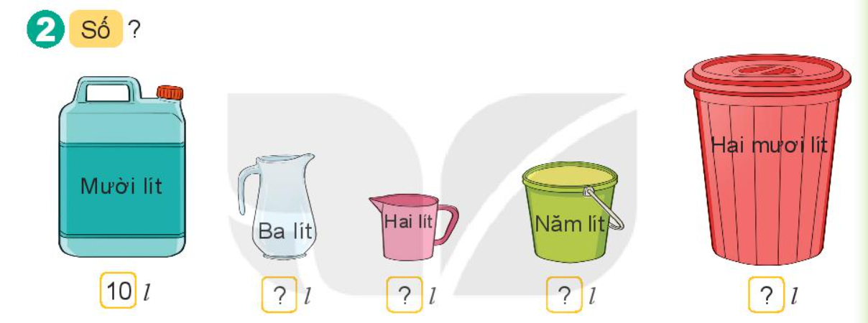
CÂU HỎI 1:
Hình vẽ bên cho biết can đựng
được nhiều hơn ca số lít nước là:
Nước
Nước
15L
5 L
A
10 lít nước
B
5 lít nước
QUAY VỀ

Slide 8
CÂU HỎI 2
Cả hai ca đựng được tất cả
số lít nước là:
Nước
Nước
9 L
7 L
A
15 lít nước
B
16 lít nước
QUAY VỀ

Slide 9
CÂU HỎI 3
Thùng to đựng được nhiều hơn
thùng nhỏ số lít nước là:
20 L
12 L
A
7 lít nước
B
8 lít nước
QUAY VỀ

Slide 10


Slide 11



Slide 12
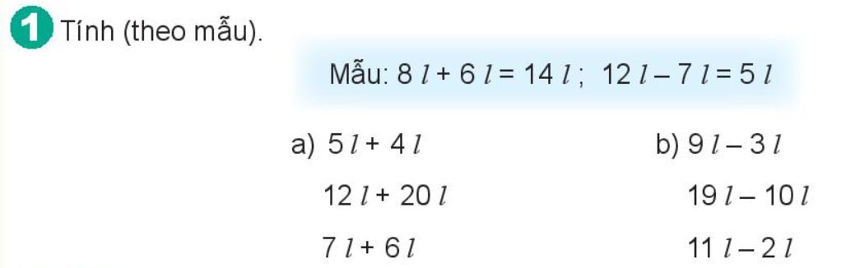
= 9 l
= 6 l
= 32 l
= 9 l
= 13 l
= 9 l
Khi thực hiện các phép tính cộng hoặc trừ với đơn vị đo là lít, các con cần lưu ý điều gì?

Slide 13
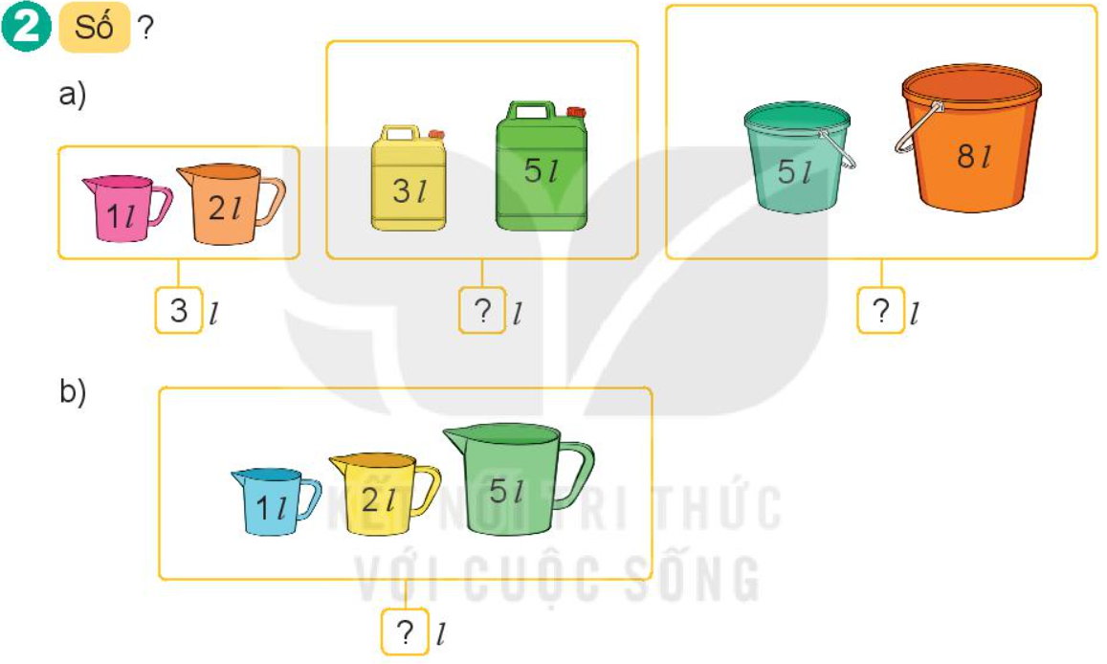
8
13
Con hãy nêu cách tính tổng số lít nước ở từng ô?
8

Slide 14
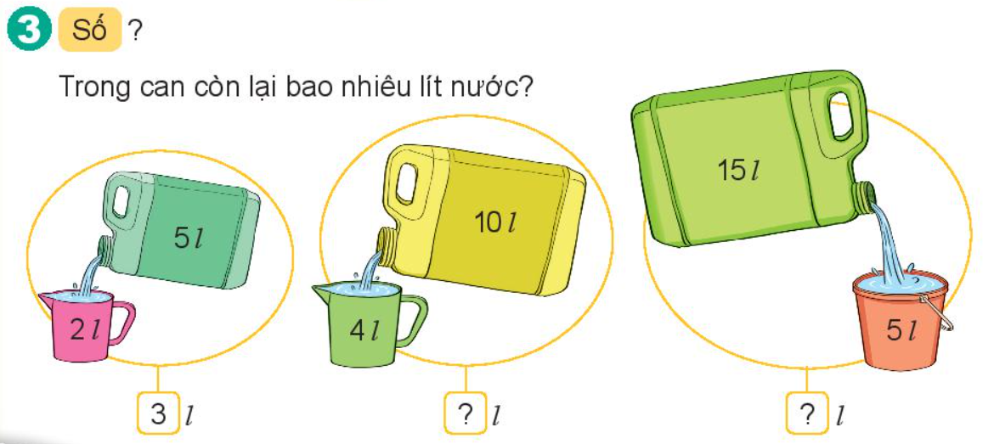
6
10
Muốn biết trong mỗi can còn lại bao nhiêu lít nước ta làm như thế nào?

Slide 15
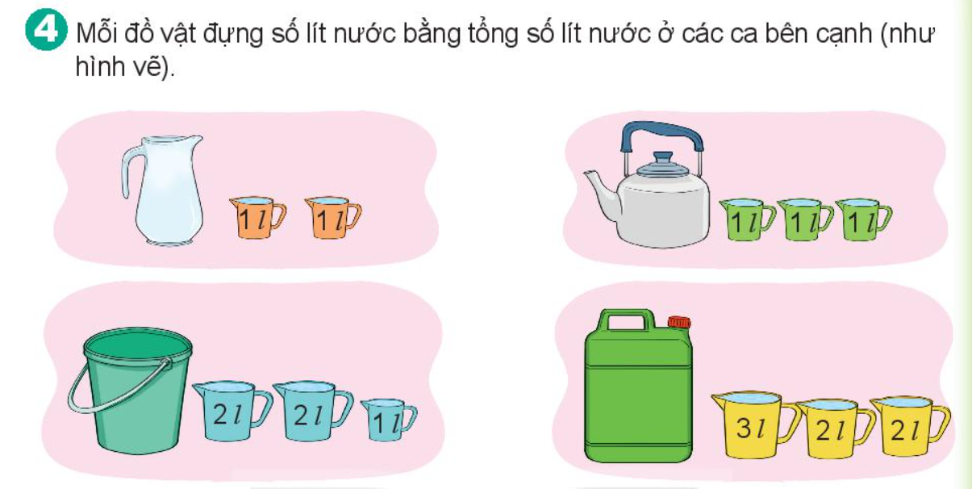
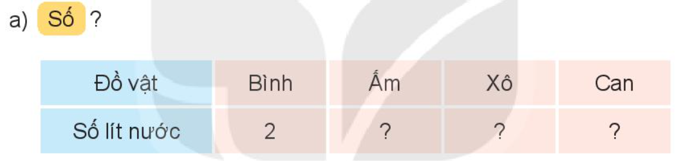
Đồ vật nào đựng nhiều nước nhất? đồ vật nào đựng ít nước nhất?
Ca đựng nhiều nước nhất Bình đựng ít nước nhất
3
5
6

Slide 16
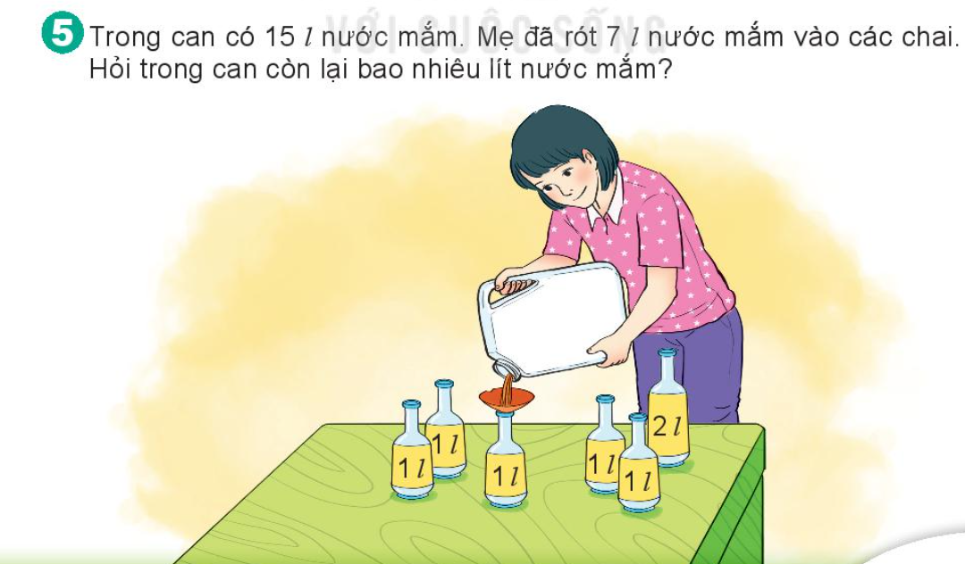
Bài giải:
Trong can còn lại số lít nước mắm là:
15 - 7 = 8 (l)
Đáp số: 8 lít nước mắm

Slide 17


Slide 18


Slide 19
* CHỌN ĐÁP ÁN ĐÚNG:
Can thứ nhất có 8 lít nước. Can thứ hai có 6 lít nước. Cả hai can có:
A. 13 lít nước
B. 14 lít nước
B. 14 lít nước
C. 15 lít nước

Slide 20
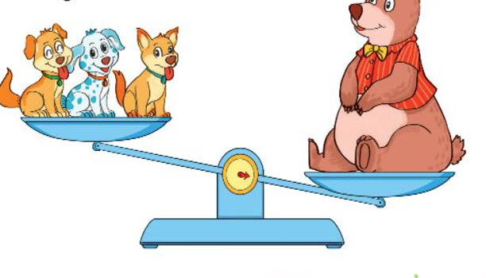
* CHỌN ĐÁP ÁN ĐÚNG:
Gấu và 3 con chó, con nào nhẹ hơn?
A. Con gấu nhẹ hơn
B. 3 con chó nẹ hơn.
B. 3 con chó nhẹ hơn

Slide 21
* CHỌN ĐÁP ÁN ĐÚNG:
12 kg + 23 kg = ?
A. 34 kg
B. 35 kg
B. 35 kg
C. 36 kg

Slide 22
* CHỌN ĐÁP ÁN ĐÚNG:
15 kg - 7 kg = ?
A. 8 kg
A. 8 kg
B. 7 kg
C. 9 kg

Slide 23


CHÚC MỪNG CÁC CON!

Slide 24
Ôn tập các kiến thức đã học
Chuẩn bị bài sau:
Bài 17. Thực hành và trải nghiệm với các đơn vị ki – lô – gam, lít.
(trang 66)
DẶN DÒ

Slide 25

Tạm biệt các em!
Hẹn gặp lại các em trong những bài giảng tiếp theo!

